Slide 1
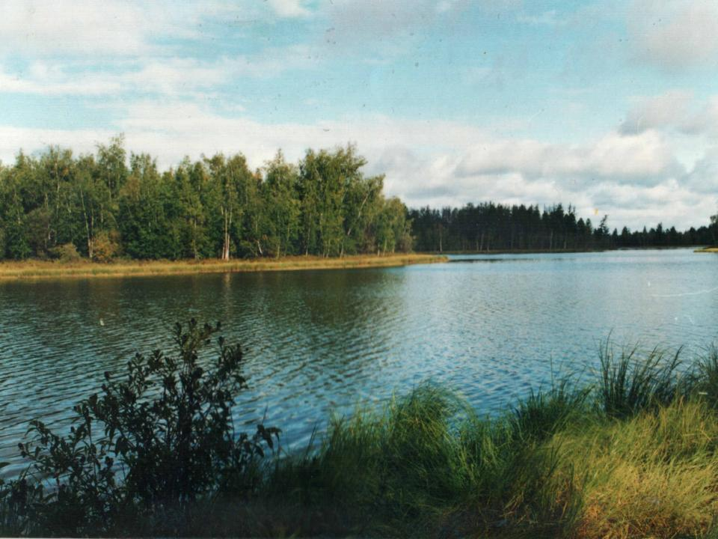
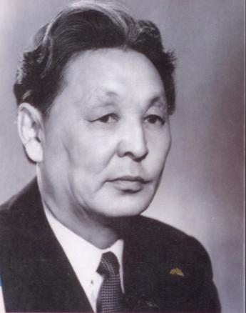
«Софрон Данилов публицистикатыгар айыл5а харыстабыла»

Slide 2
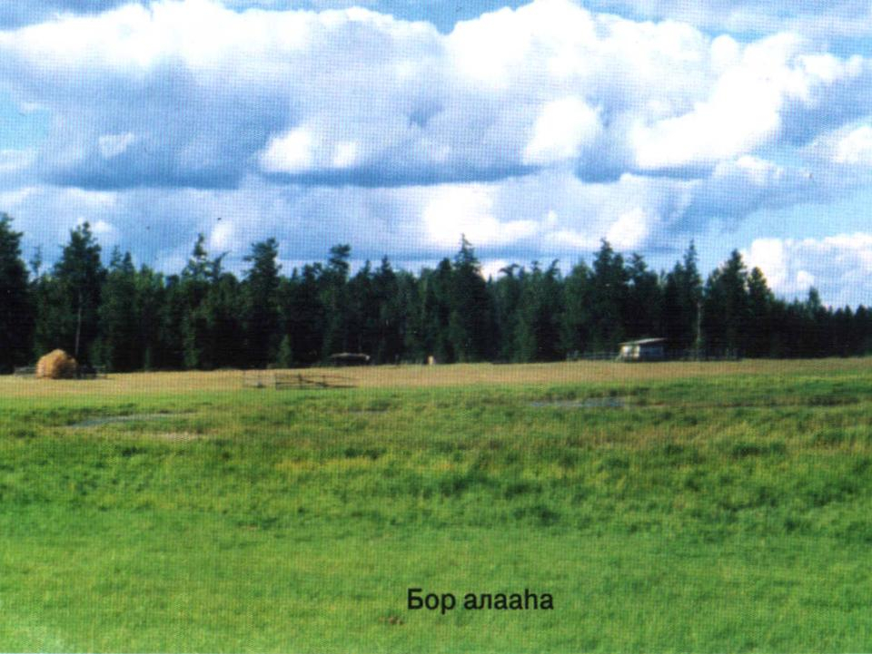
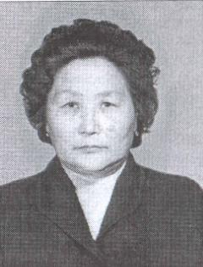
«Софрон Петрович суруйааччы, общественнай деятель быһыытынан төрөөбүт норуотун дьыл5атын-түбүгүн, оло5ун-кыһал5атын, общественнай быһыыга-майгыга дьиксиниитин, хотугу сир дьоно ааспат-арахпат кыһал5аттан быыһаналларын, киһилии олохтоноллорун, онон олохтоох норуоттар эстэр-быстар суолтан мүччүрүйүөхтэрин туһунан санаа үүйэ тутарын, дьиксинэрин араас таһымнаах мунньахтарга этэрэ, бэчээккэ суруйара».
М.Е. Данилова

Slide 3
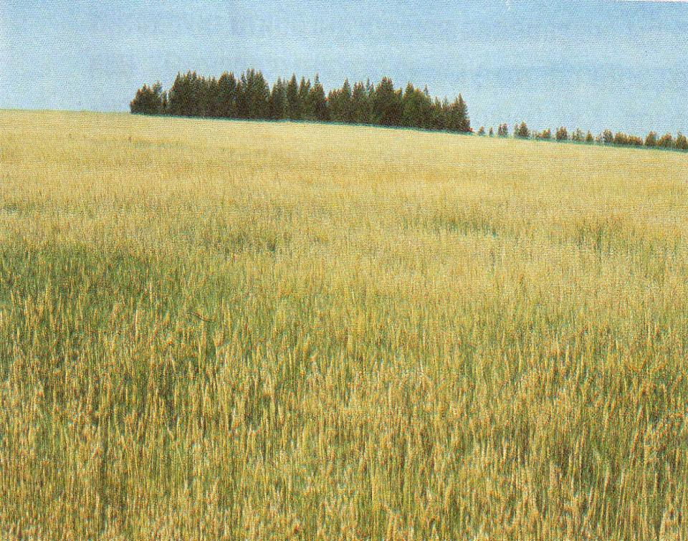
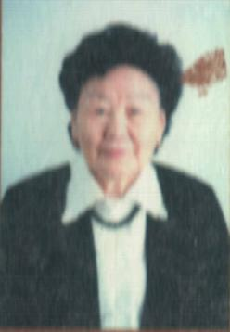
«Кини этэр тыла ууһа-урана, ис хоһооно дириңэ, санаата сааһыламмыта, кимиэнигэр да маарыннаабата… Кини этиитин ис хоһоонугар сөп түбэһэн киһи үөрүөн, хомойуон, долгуйуон, абарыан-сатарыан, астыныан сөбө».
Н.И. Протопопова

Slide 4
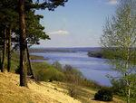
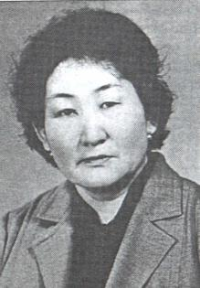
«… Манна киирбит айымньыларга Софрон Данилов үйэ аңарын устатыгар биһиги олохпут хайдах сайдан испитин сэргэх журналист, уйан дууһалаах суруйааччы, олоххо активнай позициялаах гражданин хара5ынан, ыраахтан эңсэн, история араас кэрдиис кэмнэригэр тирэ5ирэн сытыы проблемалары, дириң санаалары эппитигэр итэ5эйэбин».
Д.Е. Борисова

Slide 5
«Санаам туймуулара»
«Айыл5а «сыыhаларын» кэннэрдэхпут, айыл5аны уодьуганнаатахпыт аатыран, хаарыан бэйэлээх хампа-тор5о тыаларбытын хара хоруо5а кубулуттубут, куэх ньаассын толооннорбутун, уунэр кырыстарын мэлитэн, куэрэ-ланкы туhэрдибит, эрустэрбит, урэхтэрбит эрэйдээхтэр дьэнкир ыраас ууларын суhуртубут»
Софрон Данилов

Slide 6
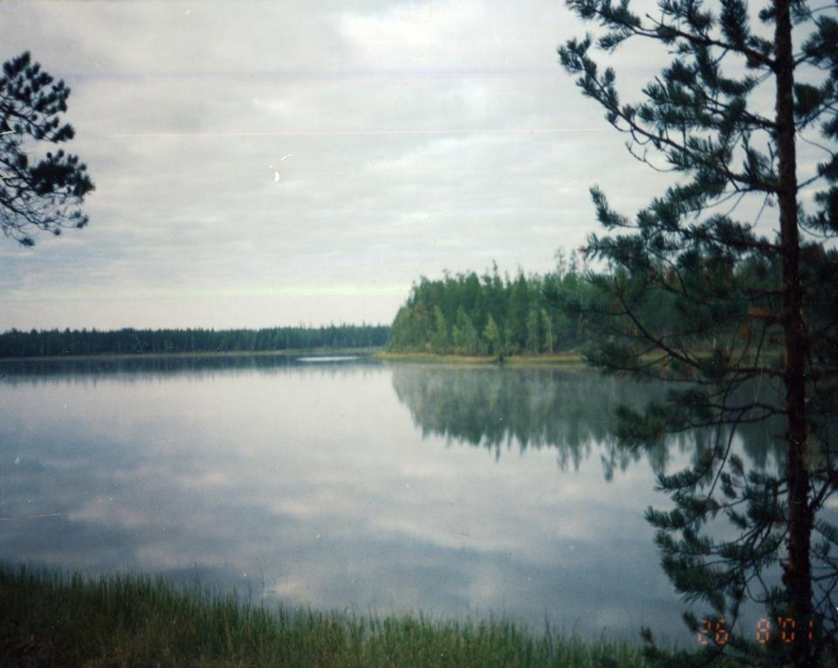
Киhи уонна айыл6а ситимэ
Умнуллубут, иччитэхсийбит ытык дьон олорбут алаастара «национальнай святыня5а» тэңнээхтэр
«Кэриэстэбиллээх алаастарга»
«Сир буэбэйдиири сэбулуур»
«Муударай угэс»
«Тимир суол»
«Куэх сибэкки»
«Кубалар»
«Ыhыах»
Биһиги бэйэбит үрдүккэ дьулуспат буоллахпытына, туох биһигини үрдэтиэ5эй?
Өбүгэ уйэлэргэ илдьэ кэлбит муударай угэhин тутуhуу айыл5аны уhун уйэлиир
Ыт ыксаан-ыксаан икки хара5а суох о5ону төрөтөр

Slide 7
«Ол-бу химикат, уо5урдуу тэнийиэ5иттэн» тыабытыгар күөрэгэй ырыата мэлийбит»
Радиация содула
« Республикабыт «аhа5ас ампаарга кубулуйда»
«Хаһааңңа диэри»
«Чернобыль алдьархайа»
Матералыын бырастыыла-hыы
«Сиртэн хостонор баай бурдук буолбатах , иккиhин, үсүһүн үүммэт»
«Аны сибэккилээх хонууну, күөх намылы ойууру, кылыбырас ууну, көмүс туора5ы, отону радиациялаах буолаайаллар диэн куттанан көрөр сорбут кэлиэх муңа дуу…»

Slide 8
Софрон Данилов публицистикатын тыла-эhэ
Саха омук тэрут оло5ор-дьаhа5ар, тэрут эйдэбэлугэр сыhыаннаах тыл-эс
Ойуулуур-дьуhуннуур тыллар
Эпитет: таалар-налыы хонуу, талыы-талба алаас, кырылас куну кырдал, эргэнэ хара тыа («Кэриэстэбиллээх аластарга»);
Метафора: халын былыттарынан хаппахтаммыт халлаан («Чернобыль алдьархайа»);
Тэннээhин: эстибит бистэр олорон ааспыт сирдэрин курдук этэхтэр («Сир буэбэйдиири сэбулуур»)

